Slide 1
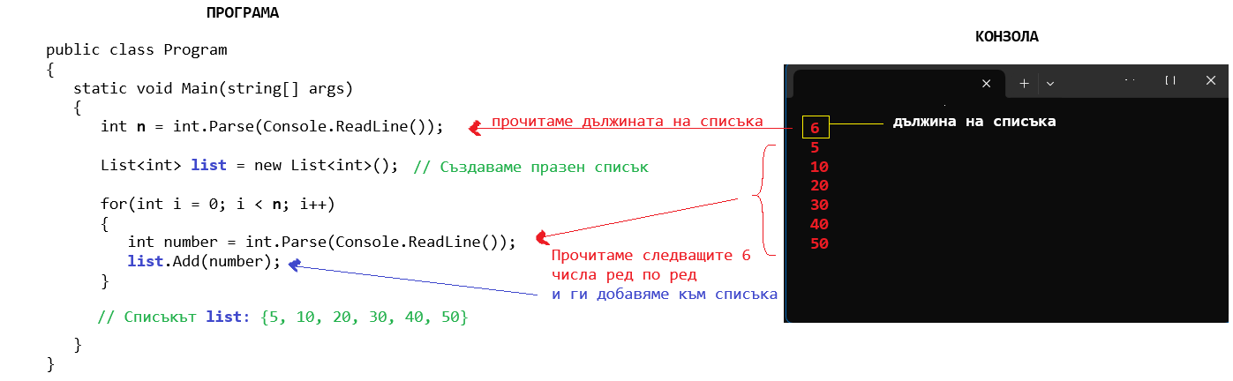
Четене на списък от конзолата

Slide 2
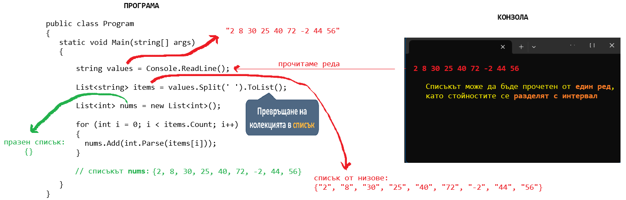
Четене на списък от един ред

Slide 3
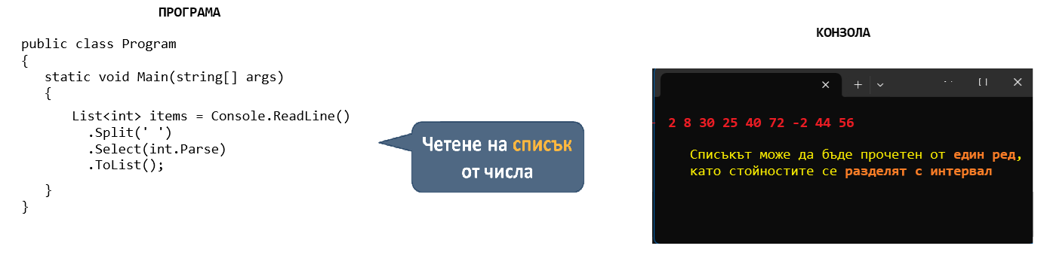
Четене на списък от един ред (съкратен запис)

Slide 4
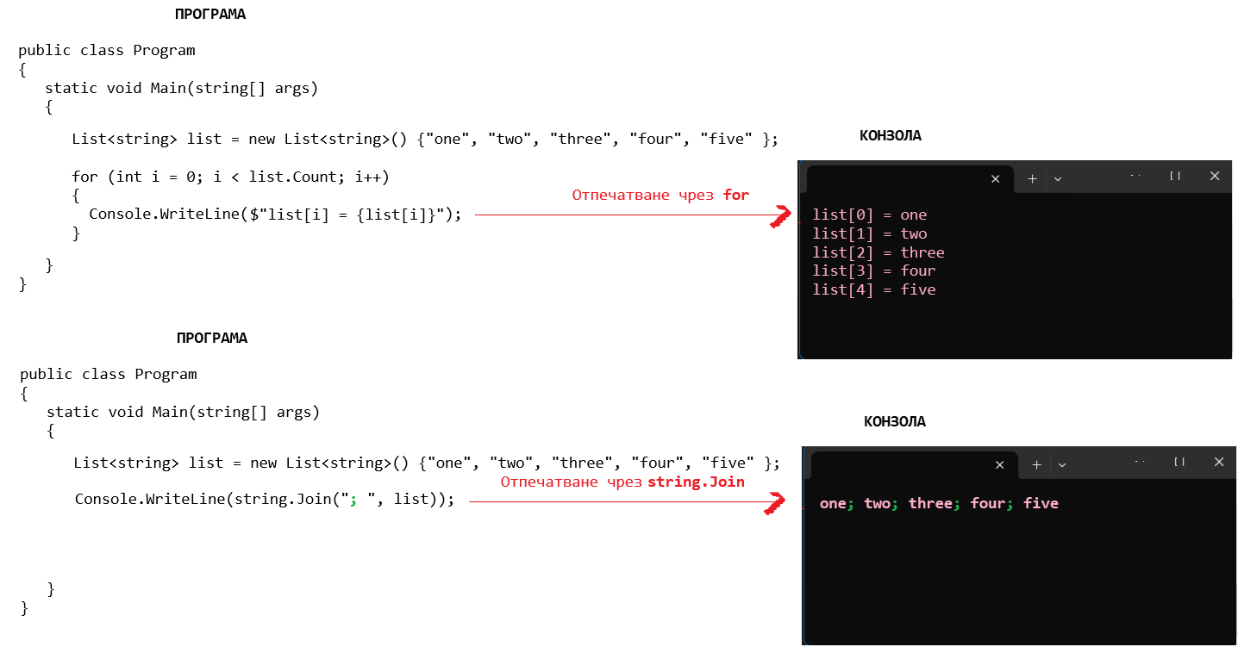
Отпечатване на списък на конзолата

